Slide 1
CAB MACH2打印机改中文和纸张校准
东莞市高飞电子科技有限公司
服务热线：400- 999 -2280
Http://www.0769gf.com

Slide 2
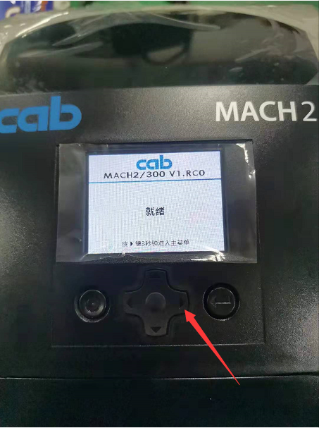
一.改中文
1.按住右键几秒进入设置页面。——

Slide 3
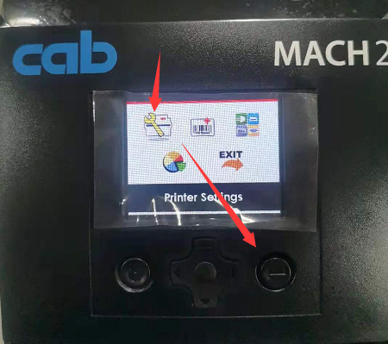
改中文
2.选择第一个打印机设置，按确认键进入。

Slide 4
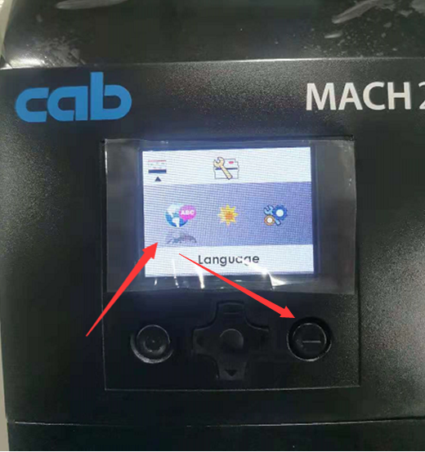
改中文
3.选择第一个语言，按确认键。

Slide 5
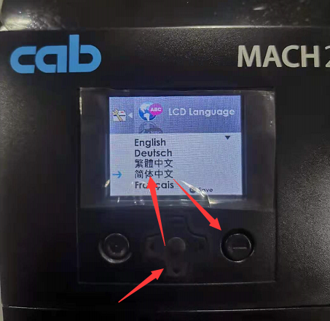
改中文
4.按上键和下键找到 简体中文，按确认键，然后按上键退出。

Slide 6
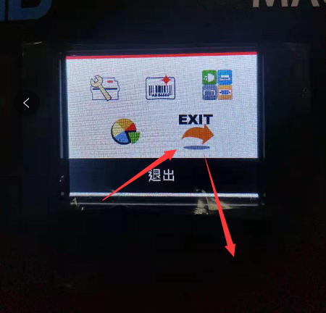
改中文
5.退出到主页面按左右键找到 退出，按确认键。

Slide 7
2.纸张校准方法：
1.按住右键几秒进入设置页面。——

Slide 8
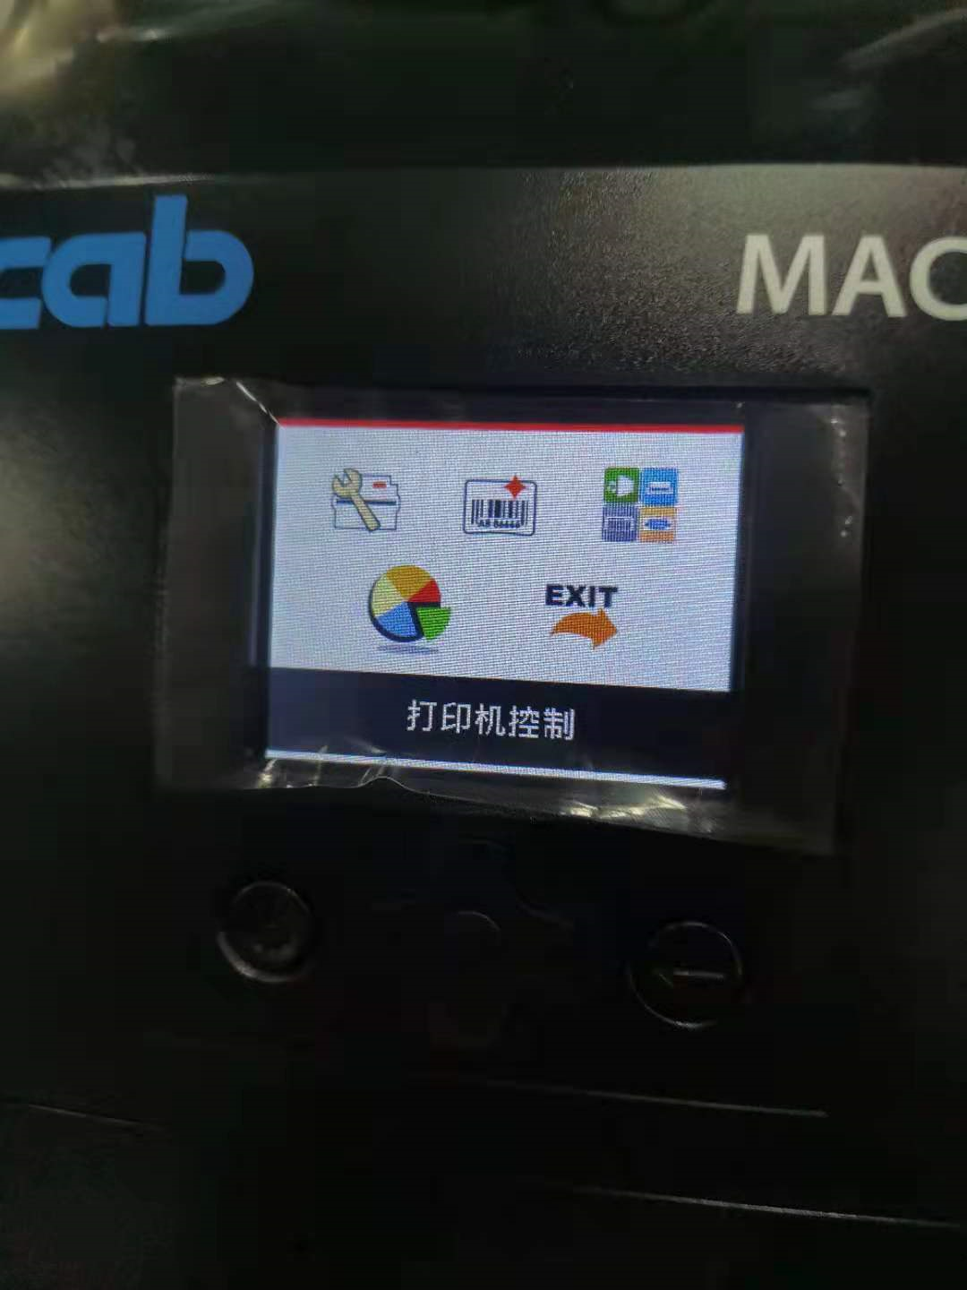
纸张校准
2.按左右键选择第4个 打印机控制，按确认键进入。

Slide 9
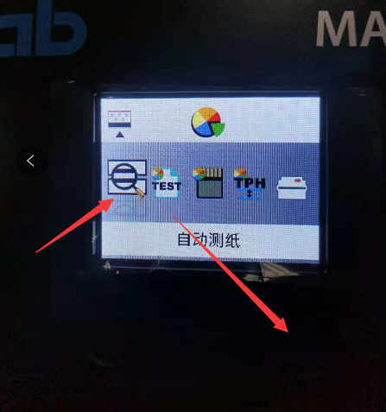
纸张校准
3.选择自动测纸，按确认键进入。

Slide 10
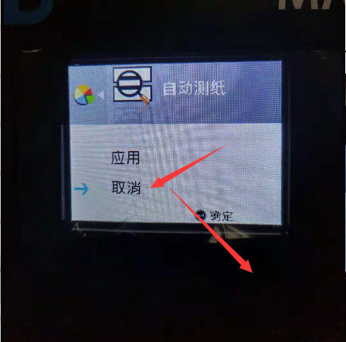
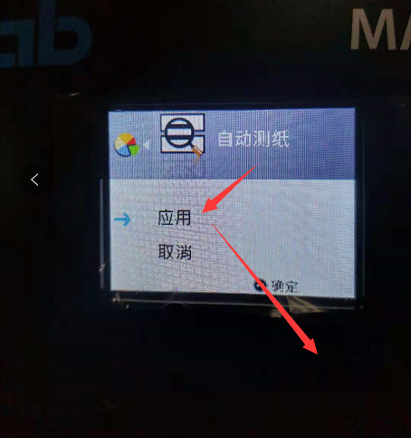
纸张校准
4.选择应用，按确认键进行纸张校准，打印机会出一段标签纸。

Slide 11
纸张校准
5.出纸停止，下键选择取消，按确认键再按上键退出。

Slide 12
纸张校准
6.退出到主页面按左右键找到 退出，按确认键。

Slide 13
Thanks!
东 莞 市 高 飞 电 子 科 技 有 限 公 司
培训编辑：韦工
2016年1月1日

